Slide 1

모두를 위한
ZeroToAll A.I.
김형찬. 임찬규

Slide 2


About Me
KOREATECH 재학, Junior
DemonTeam Crew
머신러닝,
TensorFlow
https://kozistr.github.io/

Slide 3
CONTENTS
ZeroToAll A.I for ALL
1. 인공지능 이란 ?
What is A.I. ?
2. 핵심 기술
Core Technologies
3. 실생활 사례
Examples in life
4. 장/단점
Pros & Cons
5. 향후 연구 방향
Futher Researches
KOREATECH

Slide 4
Artificial Intelligence:
A.I ZeroToAll
for ALL
모두를 위한
ZeroToAll A.I.
i. 인공지능 이란?
ii. 핵심기술
iii. 실생활 사례
iv. 장/단점
v. 향후 연구 방향
인공지능 개념
KOREATECH

Slide 5

Notes:
이마트 인공지능 자율주행 스마트
화두,실생활 적용
연구 진행, 관심
왜 이제서야 이 기술이 주목받고 있을까요?

Slide 6
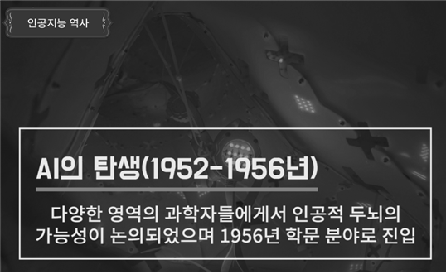
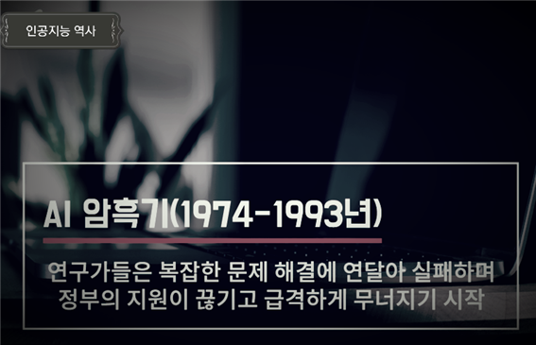


인공지능의 역사
KOREATECH
Notes:
암흑기
1952~1956년, 미국 다트머스 회의에서 인공지능이라는 용어를 사용한 것을 시작으로, 다양한 영역의 과학자들에게서 인공적인 두뇌의 가능성이 논의되면서 학문 분야로 진입하게 되었습니다.
1956~1974년까지는 인공지능의 황금기입니다. 빠른 속도로 발전하면서 많은 성공적인 프로그램들이 나타났습니다.
1974년~1993년까지는 인공지능의 암흑기입니다. 정부의 자금 지원이 끊기면서 재정적인 문제와 컴퓨터 성능의 한계로 인해서 연구가들은 어려움을 겪어야 했습니다.
현재는 다양한 데이터들을 축적하고 축적된 데이터를 빠른 속도로 분석해주는 논리 알고리즘이 개선되면서 다시 황금기를 맞이할 시기가 시작되었습니다.

Slide 7
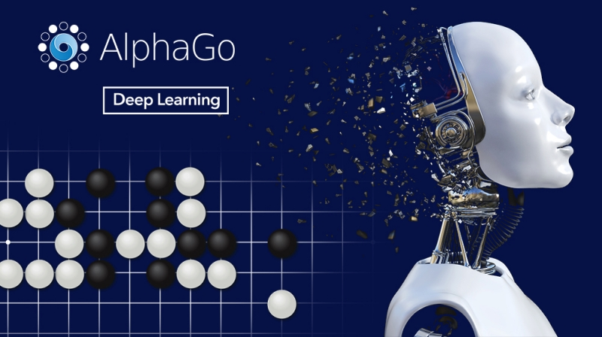
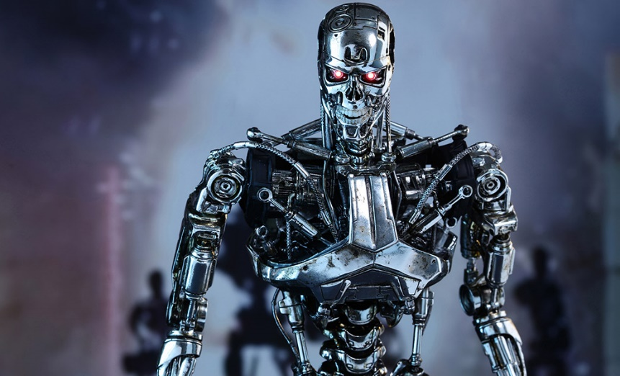
인공지능(AI – Artificial Intelligence)
ㆍ학습능력
ㆍ추론능력
약한 AI(Weak AI)
ㆍ지각능력
ㆍ자연어 이해능력
KOREATECH
강한 AI(Strong AI)
Notes:
사람과 유사한 지능, 컴퓨터 프로그램으로 실현하는 기술
인공지능의 종류에는 크게 2가지로 구분이 됩니다.
2년 전 바둑, 알파고가 약한 AI
특정 문제를 해결하기 위해 지능적 행동을 수행하는 인공지능, 알파고의 경우에는 바둑만을 전문적으로 수행하기 위한 인공지능입니다.
강한 AI는 사람과 같은 지능을 가진 인공지능, 예시로는 사진에서 보다시피 대표적인 터미네이터가 있습니다.

Slide 8

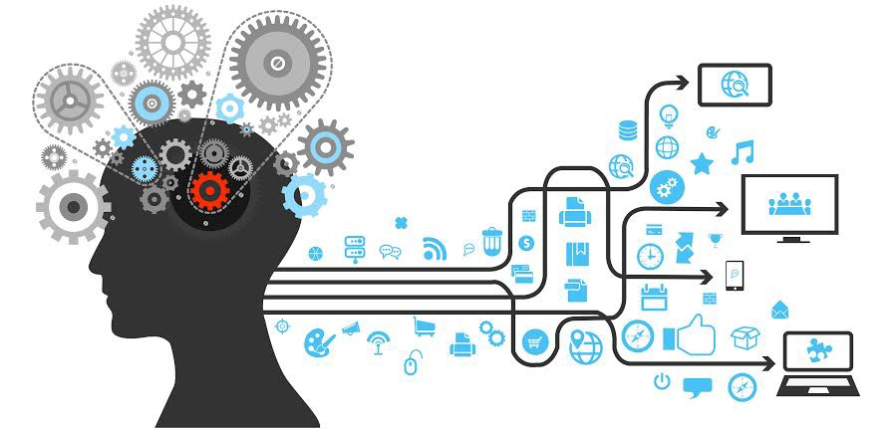

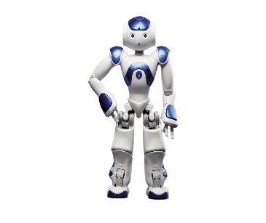
인공지능의 특징
인지, 지각
학습, 추론
▪ 머신러닝
ㆍ딥러닝
▪ 컴퓨터 비전
ㆍ이미지
▪ 로봇
▪ 자연어 처리
ㆍ비디오
ㆍ기계번역
▪ 자율주행차
ㆍ감정분석
▪ 음성 인식
▪ AI 스피커
ㆍ내용분석
ㆍ음성 → 문자
▪ 챗봇
ㆍ문자 → 음성
KOREATECH
Notes:
어떠한 기술로 구성
다양한 어플리케이션
인지, 지각하는 기술 - 사람의 언어를 이해하는 자연어 처리, 이미지 분석을 통해 정보를 주는 컴퓨터 비전, 음성인식
스스로 학습, 추론하는 기술 – 머신러닝의 딥러닝
이러한 특징의 예시

Slide 9
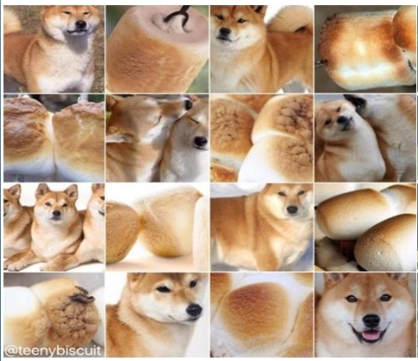
인공지능과 빅데이터의 관계
인공지능
분석력, 예측력
+
빅데이터
신뢰성, 현실성
KOREATECH
Notes:
데이터, 정확도
개, 빵
사람과 인공지능 차이, 데이터, 오류
예측, 수행, 빅데이터와의 접목

Slide 10
Artificial Intelligence:
A.I ZeroToAll
for ALL
모두를 위한
ZeroToAll A.I.
i. 인공지능 이란?
ii. 핵심기술
iii. 실생활 사례
iv. 장/단점
v. 향후 연구 방향
인공지능 원리
과일 구별하기
KOREATECH

Slide 11


익은 귤 구별하기
KOREATECH
Notes:
개발자, 과수원, 어머니, 큰바구니에 귤

Slide 12

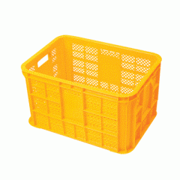
익은 귤 구별하기
KOREATECH
Notes:
두 상자, 익은 귤, 익지 않은 귤
들어있는 귤들을 비교, 크기 다름
작은 귤 익지 않은 귤
큰 귤 익은 귤

Slide 13
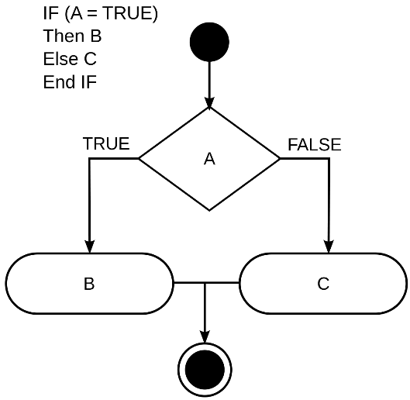
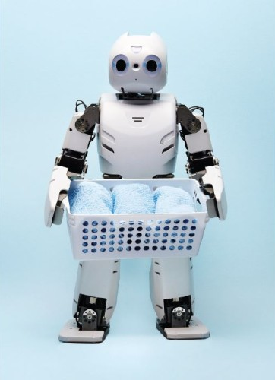
익은 귤 구별하기 – 로봇으로
KOREATECH
Notes:
작업량, 로봇
로직 입력
조건문
~하면 왼쪽 상자에, 그렇지 않으면 오른쪽 상자에 귤을 넣도록 말이죠.

Slide 14
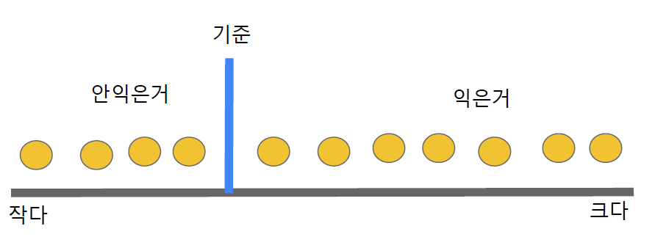
익은 귤 구별하기 – 구별 로직?
▪ 기준 정하기
ㆍ두 상자를 비교해보니 들어있는 귤의 크기가 다름
◦ 익은 쪽은 큰 귤, 익지 않은 쪽은 작은 귤
KOREATECH
Notes:
구별 로직을 입력, 기준
귤의 크기

Slide 15
익은 귤 구별하기 – 구별 로직
KOREATECH
Notes:
사과에도 귤과 같은 로직

Slide 16
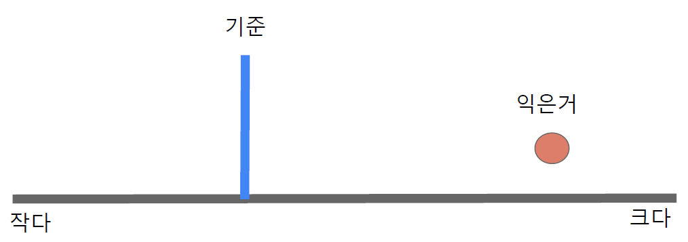
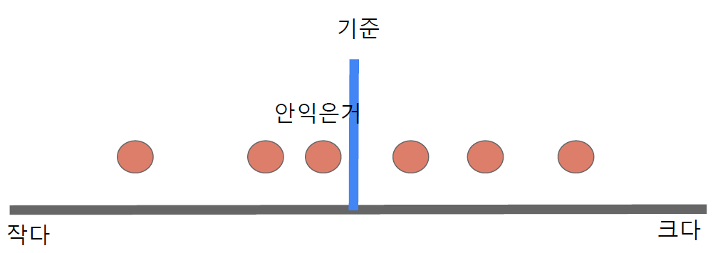
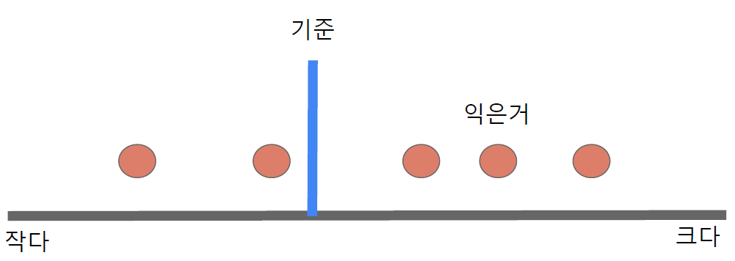
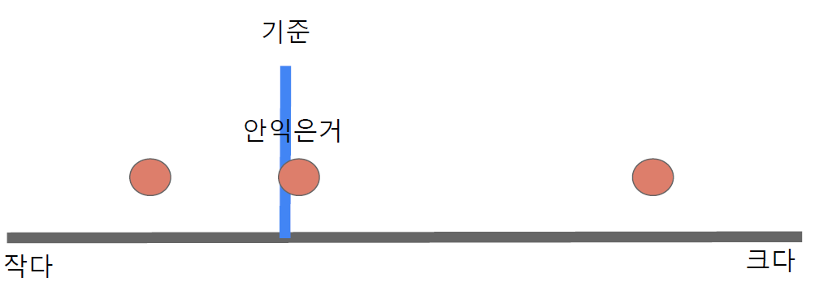
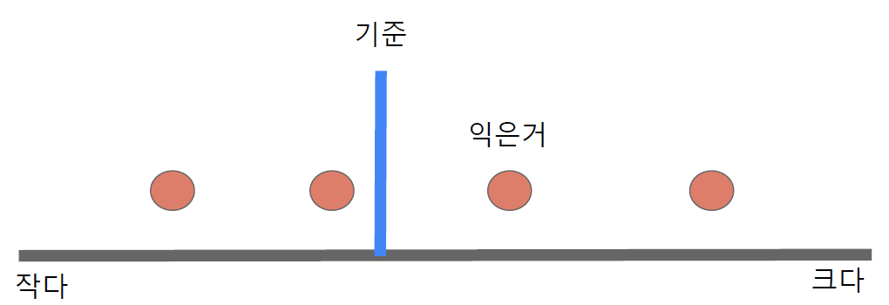
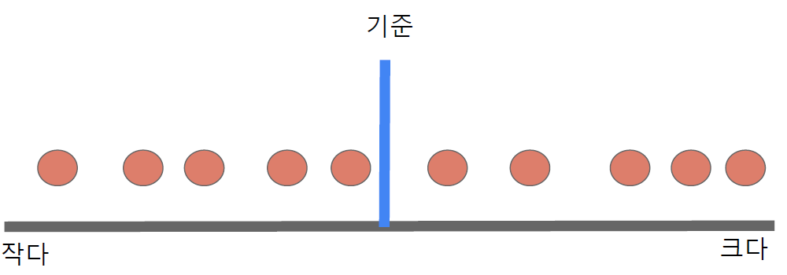
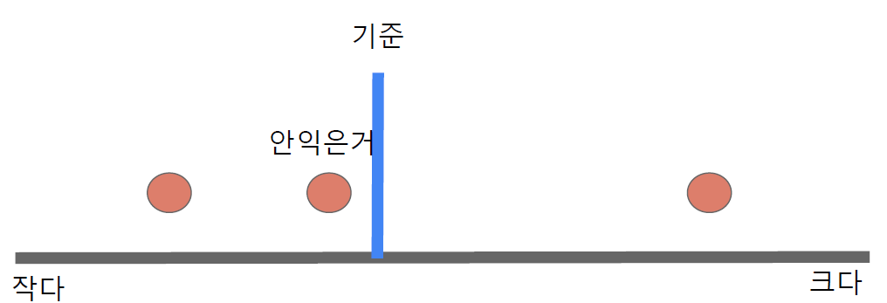
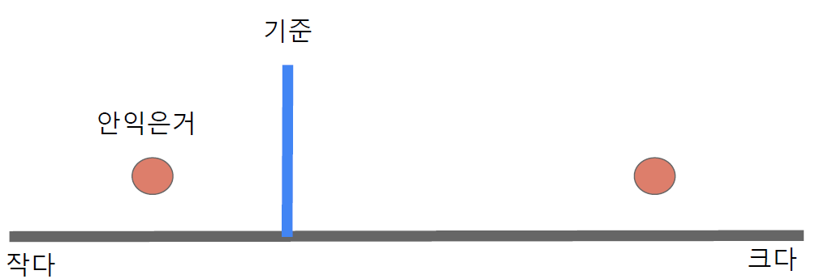
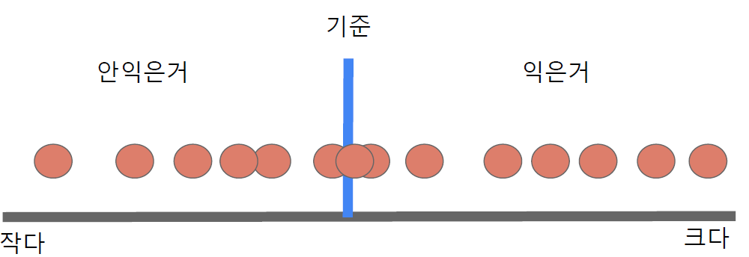
익은 사과 구별하기
기준 찾기 종료!
KOREATECH
Notes:
사과의 크기를 기준으로 정하여 로봇에게 일하라고 명령합니다.
비교 알맞은 기준 크기를 찾아내기
겹치게 될 경우 최종 기준 지점, 종료
사과에도 같은 구별 로직이 문제없이 작용하는 것 같습니다.

Slide 17
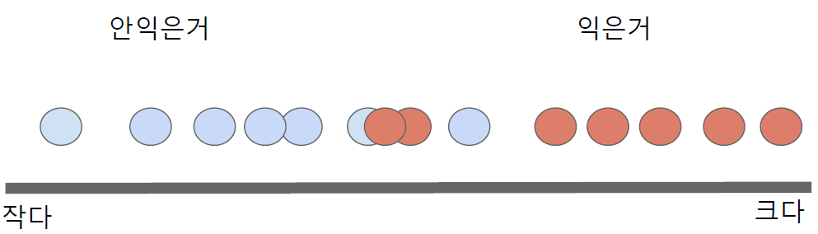
익은 사과 구별하기 – 또다른 기준
크기
+
?
색깔
KOREATECH
Notes:
사과구별 잘못
무엇이 문제였을까요?
사과의 색깔
파란사과, 침범
정확성, 또다른기준

Slide 18
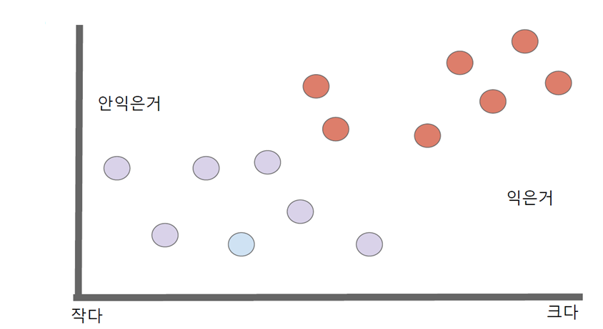
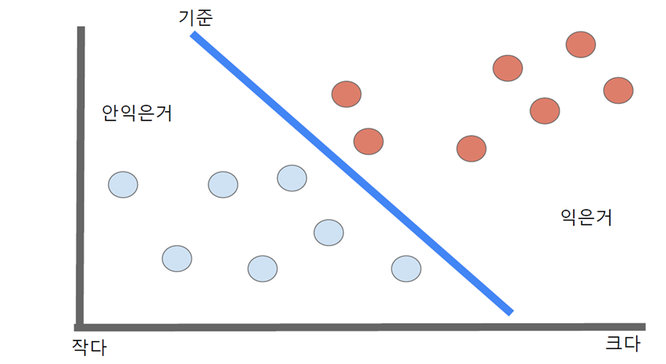
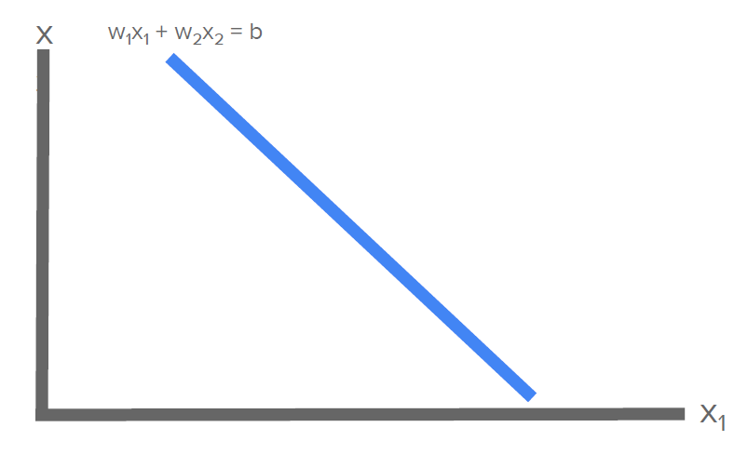
기준 다시 찾기
빨갛다
빨갛다
대상의
복잡도
기준
파랗다
파랗다
KOREATECH
Notes:
수직선, 2차원의 그래프
익은 사과와 익지 않은 사과들이 좀 더 명확하게 구분 되어진 것 같습니다.
기준 증가, 고차원적 접근, 수학
대상의 복잡도, 기준, 인공지능의 정확성

Slide 19
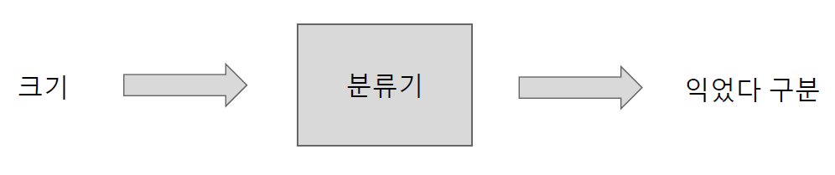
귤 → 개발자가 학습시킴
사과 → 기계 스스로 학습함
KOREATECH
Notes:
기계 학습, 두 상자, 로직
이처럼 귤을 구별할 때는 개발자가 학습시켰는데, 사과를 구별할 때는 기계가 스스로 학습하였습니다.
이것이 머신러닝이 탑재된 인공지능이라고 할 수 있습니다.

Slide 20
Artificial Intelligence:
A.I ZeroToAll
for ALL
모두를 위한
ZeroToAll A.I.
i. 인공지능 이란?
ii. 핵심기술
iii. 실생활 사례
iv. 장/단점
v. 향후 연구 방향
인공지능 핵심기술
KOREATECH
Notes:
네 이제 인공지능의 핵심기술에 대해서 알아보도록 하겠습니다.

Slide 21
인공지능의 4가지 핵심기술
자연어
처리
머신
러닝
지식
표현
패턴
인식
텍스트 이해
텍스트 작성
번역
지도학습
비지도학습
딥러닝
시멘틱
온톨로지
추론 엔진
인간 감각
스피치
비전, 심볼
01
02
03
04
KOREATECH
Notes:
4가지 핵심기술에 대해서 간략하게 살펴보겠습니다.
자연어 처리, 머신러닝, 지식표현, 패턴인식이 있습니다.

Slide 22
자연어 처리
컴퓨터 과학
+
언어학
자연어 처리
KOREATECH
Notes:
자연어 처리는 컴퓨터를 이용하여 사람 언어의 이해, 생성 및 분석을 다루는 인공지능 기술입니다.
컴퓨터 과학과 언어학
한글, 복수의 의미, 중의적 표현, 단어간에 상호 관계, 언어적인 특징 처리, 어렵
하지만 현재는 자본과 기술의 발달로, 자연어를 이용한 대화, 기계 번역, 감정 분석, 내용 분석 등의 영역이 확대되고 있습니다.

Slide 23
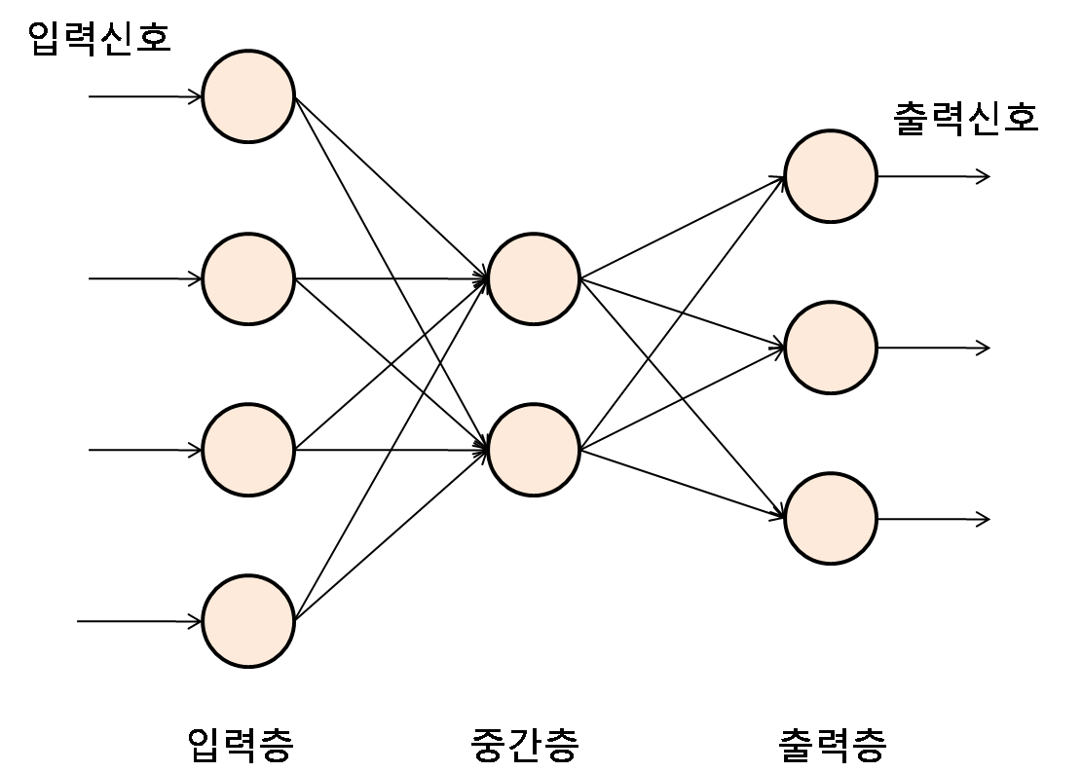
머신러닝
딥러닝
학습 방법
지도학습
비지도학습
인공신경망
KOREATECH
Notes:
네. 기계 스스로 학습하는 기술인 머신러닝입니다. 정현석 학생
지도학습
비지도학습
딥러닝, 알고리즘, 인공신경망, 비지도학습

Slide 24
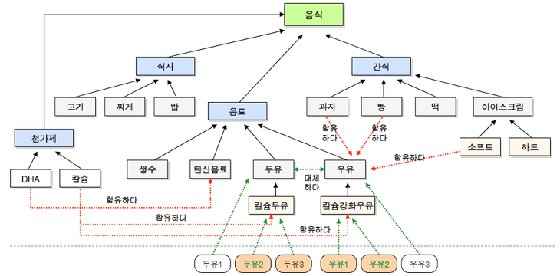
지식표현
시멘틱 웹
(Semantic Web)
온톨로지
(Ontology)
KOREATECH
Notes:
핵심, 지식
지식을 어떻게 체계적으로 저장하고 효율적으로 사용할 수 있도록 하는가 관한 연구로써 지식 표현 방법은 매우 중요하다고 할 수 있습니다.
시멘틱 웹은 컴퓨터가 정보 자원의 뜻을 이해하고 논리적 추론을 할 수 있는 지능형 웹입니다.
시멘틱 웹은 이러한 정보들을 온톨로지 형태로 표현하는데,
온톨로지란 위 그림처럼 특정 지식과 관련된 용어들 사이의 관계를 정의하는 일종의 사전같은 것으로, 다양한 지식을 효율적으로 검색하고 연결시켜 인공지능이 추론할 수 있게 해줍니다.

Slide 25
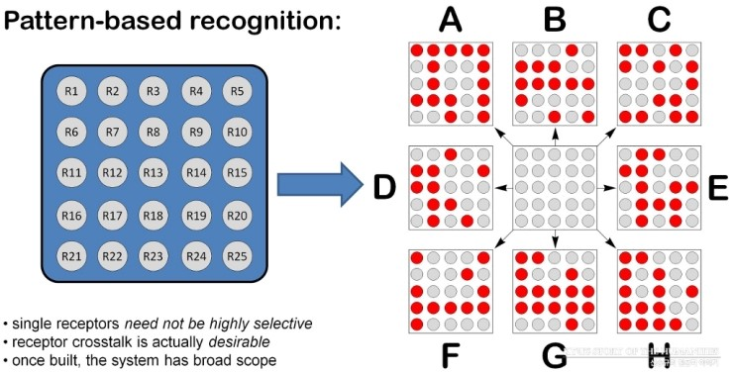
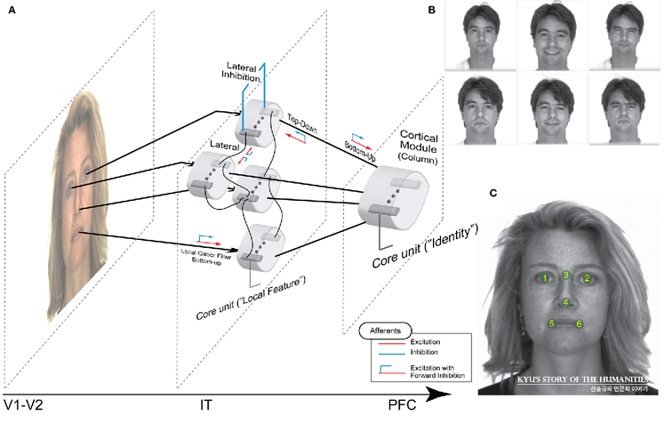
패턴인식
문자 인식
얼굴 인식
KOREATECH
Notes:
마지막으로 패턴인식입니다.
패턴인식은 어떤 종류의 데이터를 디지털화해서 그 특징을 찾아내는 것을 말합니다.
문자, 얼굴, 음성 등의 패턴을 파악하여 정보를 인식할 수 있습니다.
마찬가지로 인공지능의 필수적인 기술이라고 할 수 있습니다.

Slide 26
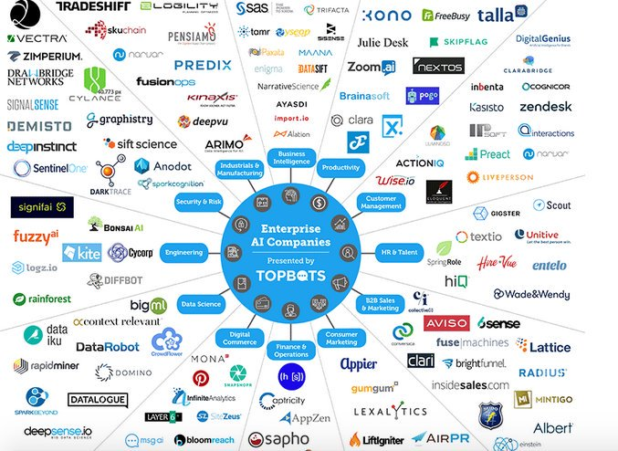

Slide 27
Companies

Slide 28
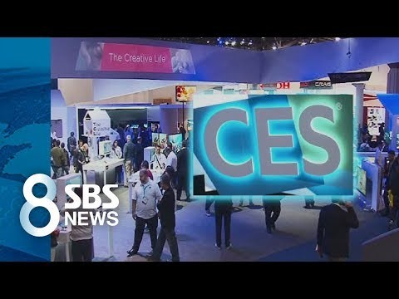
Artificial Intelligence:
A.I ZeroToAll
for ALL
모두를 위한
ZeroToAll A.I.
Video
i. 인공지능 이란?
ii. 핵심기술
iii. 실생활 사례
iv. 장/단점
v. 향후 연구 방향
KOREATECH

Slide 29

Artificial Intelligence:
A.I ZeroToAll
for ALL
모두를 위한
ZeroToAll A.I.
Data Science
i. 인공지능 이란?
ii. 핵심기술
iii. 실생활 사례
iv. 장/단점
v. 향후 연구 방향
https://bigml.com/
KOREATECH

Slide 30
Artificial Intelligence:
A.I ZeroToAll
for ALL
모두를 위한
ZeroToAll A.I.
Data Science
i. 인공지능 이란?
ii. 핵심기술
iii. 실생활 사례
iv. 장/단점
v. 향후 연구 방향
Useful Tools & Platforms
Cloude Service For A.I.
Personalized Training
https://bigml.com/
KOREATECH

Slide 31

Artificial Intelligence:
A.I ZeroToAll
for ALL
모두를 위한
ZeroToAll A.I.
Data Science
i. 인공지능 이란?
ii. 핵심기술
iii. 실생활 사례
iv. 장/단점
v. 향후 연구 방향
https://www.crowdflower.com/
KOREATECH

Slide 32
Artificial Intelligence:
A.I ZeroToAll
for ALL
모두를 위한
ZeroToAll A.I.
Data Science
i. 인공지능 이란?
ii. 핵심기술
iii. 실생활 사례
iv. 장/단점
v. 향후 연구 방향
Machine Learning Platform
DataSets
https://www.crowdflower.com/
KOREATECH

Slide 33

Artificial Intelligence:
A.I ZeroToAll
for ALL
모두를 위한
ZeroToAll A.I.
Data Science
i. 인공지능 이란?
ii. 핵심기술
iii. 실생활 사례
iv. 장/단점
v. 향후 연구 방향
https://www.dataiku.com/
KOREATECH

Slide 34
Artificial Intelligence:
A.I ZeroToAll
for ALL
모두를 위한
ZeroToAll A.I.
Data Science
i. 인공지능 이란?
ii. 핵심기술
iii. 실생활 사례
iv. 장/단점
v. 향후 연구 방향
Consult
Supports DataSets Analysis
https://www.dataiku.com/
KOREATECH

Slide 35

Artificial Intelligence:
A.I ZeroToAll
for ALL
모두를 위한
ZeroToAll A.I.
Data Science
i. 인공지능 이란?
ii. 핵심기술
iii. 실생활 사례
iv. 장/단점
v. 향후 연구 방향
https://www.datarobot.com/
KOREATECH

Slide 36
Artificial Intelligence:
A.I ZeroToAll
for ALL
모두를 위한
ZeroToAll A.I.
Data Science
i. 인공지능 이란?
ii. 핵심기술
iii. 실생활 사례
iv. 장/단점
v. 향후 연구 방향
M.L. Cloud Services
M.L. Predict Services
https://www.datarobot.com/
KOREATECH

Slide 37

Artificial Intelligence:
A.I ZeroToAll
for ALL
모두를 위한
ZeroToAll A.I.
Data Science
i. 인공지능 이란?
ii. 핵심기술
iii. 실생활 사례
iv. 장/단점
v. 향후 연구 방향
https://about.datalogue.io/
KOREATECH

Slide 38
Artificial Intelligence:
A.I ZeroToAll
for ALL
모두를 위한
ZeroToAll A.I.
Data Science
i. 인공지능 이란?
ii. 핵심기술
iii. 실생활 사례
iv. 장/단점
v. 향후 연구 방향
M.L. Platforms
Data Pre-Processing
https://about.datalogue.io/
KOREATECH

Slide 39

Artificial Intelligence:
A.I ZeroToAll
for ALL
모두를 위한
ZeroToAll A.I.
Security & Risk
i. 인공지능 이란?
ii. 핵심기술
iii. 실생활 사례
iv. 장/단점
v. 향후 연구 방향
https://www.cylance.com/en_us/home.html
KOREATECH

Slide 40
Artificial Intelligence:
A.I ZeroToAll
for ALL
모두를 위한
ZeroToAll A.I.
Security & Risk
i. 인공지능 이란?
ii. 핵심기술
iii. 실생활 사례
iv. 장/단점
v. 향후 연구 방향
Anti Virus
Real Threat Prevention
with
Artificial Intelligence
https://www.cylance.com/en_us/home.html
KOREATECH

Slide 41

Artificial Intelligence:
A.I ZeroToAll
for ALL
모두를 위한
ZeroToAll A.I.
Security & Risk
i. 인공지능 이란?
ii. 핵심기술
iii. 실생활 사례
iv. 장/단점
v. 향후 연구 방향
https://www.anodot.com/
KOREATECH

Slide 42
Artificial Intelligence:
A.I ZeroToAll
for ALL
모두를 위한
ZeroToAll A.I.
Security & Risk
i. 인공지능 이란?
ii. 핵심기술
iii. 실생활 사례
iv. 장/단점
v. 향후 연구 방향
Automated anomaly detection
with M.L.
https://www.anodot.com/
KOREATECH

Slide 43

Artificial Intelligence:
A.I ZeroToAll
for ALL
모두를 위한
ZeroToAll A.I.
Security & Risk
i. 인공지능 이란?
ii. 핵심기술
iii. 실생활 사례
iv. 장/단점
v. 향후 연구 방향
https://vectra.ai/
KOREATECH

Slide 44
Artificial Intelligence:
A.I ZeroToAll
for ALL
모두를 위한
ZeroToAll A.I.
Security & Risk
i. 인공지능 이란?
ii. 핵심기술
iii. 실생활 사례
iv. 장/단점
v. 향후 연구 방향
Automated
Network Traffic Analysis
https://vectra.ai/
KOREATECH

Slide 45

Artificial Intelligence:
A.I ZeroToAll
for ALL
모두를 위한
ZeroToAll A.I.
Engineering
i. 인공지능 이란?
ii. 핵심기술
iii. 실생활 사례
iv. 장/단점
v. 향후 연구 방향
https://fuzzy.ai/
KOREATECH

Slide 46
Artificial Intelligence:
A.I ZeroToAll
for ALL
모두를 위한
ZeroToAll A.I.
Engineering
i. 인공지능 이란?
ii. 핵심기술
iii. 실생활 사례
iv. 장/단점
v. 향후 연구 방향
Insert A.I.
into our services
https://fuzzy.ai/
KOREATECH

Slide 47

Artificial Intelligence:
A.I ZeroToAll
for ALL
모두를 위한
ZeroToAll A.I.
Engineering
i. 인공지능 이란?
ii. 핵심기술
iii. 실생활 사례
iv. 장/단점
v. 향후 연구 방향
http://www.cyc.com/
KOREATECH

Slide 48
Artificial Intelligence:
A.I ZeroToAll
for ALL
모두를 위한
ZeroToAll A.I.
Engineering
i. 인공지능 이란?
ii. 핵심기술
iii. 실생활 사례
iv. 장/단점
v. 향후 연구 방향
Sales Automation System
with M.L. (neural net)
http://www.cyc.com/
KOREATECH

Slide 49


Slide 50
Lifes

Slide 51
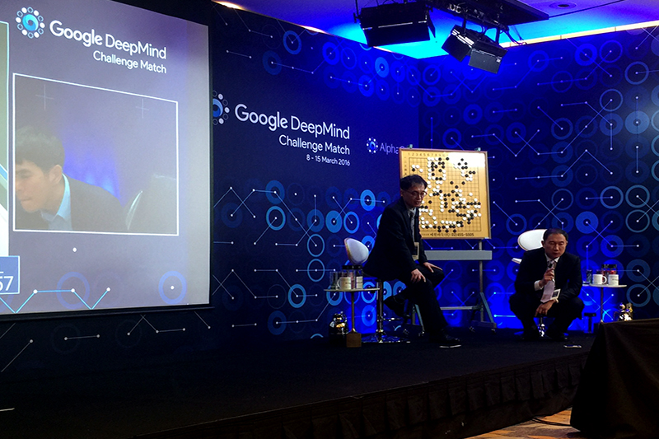
Artificial Intelligence:
A.I ZeroToAll
for ALL
모두를 위한
ZeroToAll A.I.
Lifes
i. 인공지능 이란?
ii. 핵심기술
iii. 실생활 사례
iv. 장/단점
v. 향후 연구 방향
KOREATECH

Slide 52
Artificial Intelligence:
A.I ZeroToAll
for ALL
모두를 위한
ZeroToAll A.I.
Lifes
i. 인공지능 이란?
ii. 핵심기술
iii. 실생활 사례
iv. 장/단점
v. 향후 연구 방향
AlphaGo
KOREATECH

Slide 53
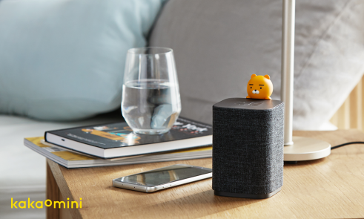
Artificial Intelligence:
A.I ZeroToAll
for ALL
모두를 위한
ZeroToAll A.I.
Lifes
i. 인공지능 이란?
ii. 핵심기술
iii. 실생활 사례
iv. 장/단점
v. 향후 연구 방향
KOREATECH

Slide 54
Artificial Intelligence:
A.I ZeroToAll
for ALL
모두를 위한
ZeroToAll A.I.
Lifes
i. 인공지능 이란?
ii. 핵심기술
iii. 실생활 사례
iv. 장/단점
v. 향후 연구 방향
A.I Speaker
KOREATECH

Slide 55
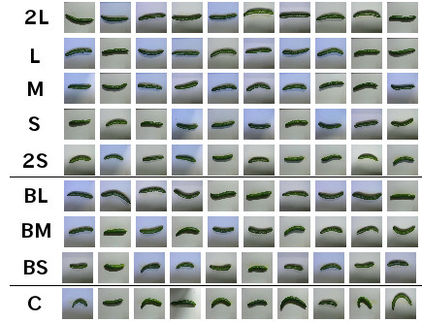
Artificial Intelligence:
A.I ZeroToAll
for ALL
모두를 위한
ZeroToAll A.I.
Lifes
i. 인공지능 이란?
ii. 핵심기술
iii. 실생활 사례
iv. 장/단점
v. 향후 연구 방향
KOREATECH

Slide 56
Artificial Intelligence:
A.I ZeroToAll
for ALL
모두를 위한
ZeroToAll A.I.
Lifes
i. 인공지능 이란?
ii. 핵심기술
iii. 실생활 사례
iv. 장/단점
v. 향후 연구 방향
Cucumber
Classification
KOREATECH

Slide 57
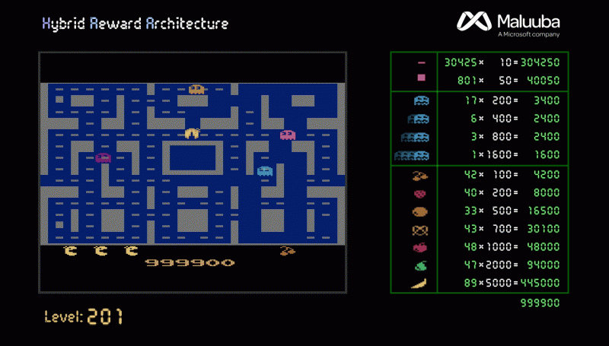
Artificial Intelligence:
A.I ZeroToAll
for ALL
모두를 위한
ZeroToAll A.I.
Lifes
i. 인공지능 이란?
ii. 핵심기술
iii. 실생활 사례
iv. 장/단점
v. 향후 연구 방향
KOREATECH

Slide 58
Artificial Intelligence:
A.I ZeroToAll
for ALL
모두를 위한
ZeroToAll A.I.
Lifes
i. 인공지능 이란?
ii. 핵심기술
iii. 실생활 사례
iv. 장/단점
v. 향후 연구 방향
Acade
Gamer
KOREATECH

Slide 59
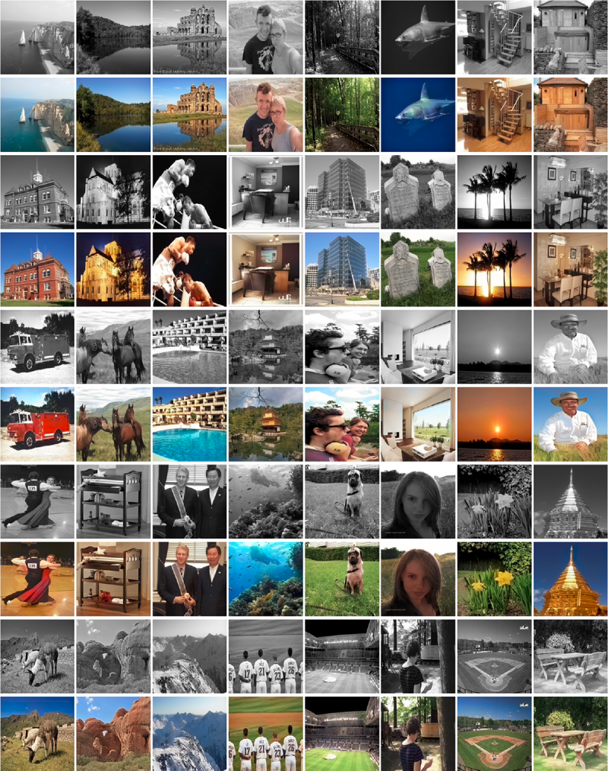
Artificial Intelligence:
A.I ZeroToAll
for ALL
모두를 위한
ZeroToAll A.I.
Lifes
i. 인공지능 이란?
ii. 핵심기술
iii. 실생활 사례
iv. 장/단점
v. 향후 연구 방향
KOREATECH

Slide 60
Artificial Intelligence:
A.I ZeroToAll
for ALL
모두를 위한
ZeroToAll A.I.
Lifes
i. 인공지능 이란?
ii. 핵심기술
iii. 실생활 사례
iv. 장/단점
v. 향후 연구 방향
GRAY
to
RGB
KOREATECH

Slide 61

Artificial Intelligence:
A.I ZeroToAll
for ALL
모두를 위한
ZeroToAll A.I.
Lifes
i. 인공지능 이란?
ii. 핵심기술
iii. 실생활 사례
iv. 장/단점
v. 향후 연구 방향
KOREATECH

Slide 62
Artificial Intelligence:
A.I ZeroToAll
for ALL
모두를 위한
ZeroToAll A.I.
Lifes
i. 인공지능 이란?
ii. 핵심기술
iii. 실생활 사례
iv. 장/단점
v. 향후 연구 방향
Robo Teller
KOREATECH

Slide 63
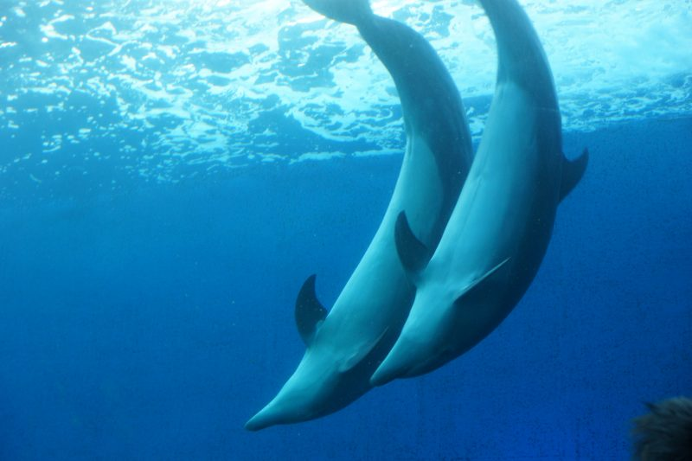
Artificial Intelligence:
A.I ZeroToAll
for ALL
모두를 위한
ZeroToAll A.I.
Lifes
i. 인공지능 이란?
ii. 핵심기술
iii. 실생활 사례
iv. 장/단점
v. 향후 연구 방향
KOREATECH

Slide 64
Artificial Intelligence:
A.I ZeroToAll
for ALL
모두를 위한
ZeroToAll A.I.
Lifes
i. 인공지능 이란?
ii. 핵심기술
iii. 실생활 사례
iv. 장/단점
v. 향후 연구 방향
Dolphin Language
Interpretor
KOREATECH

Slide 65

Artificial Intelligence:
A.I ZeroToAll
for ALL
모두를 위한
ZeroToAll A.I.
Lifes
i. 인공지능 이란?
ii. 핵심기술
iii. 실생활 사례
iv. 장/단점
v. 향후 연구 방향
KOREATECH

Slide 66
Artificial Intelligence:
A.I ZeroToAll
for ALL
모두를 위한
ZeroToAll A.I.
Lifes
i. 인공지능 이란?
ii. 핵심기술
iii. 실생활 사례
iv. 장/단점
v. 향후 연구 방향
A.I
Lawyer
KOREATECH

Slide 67
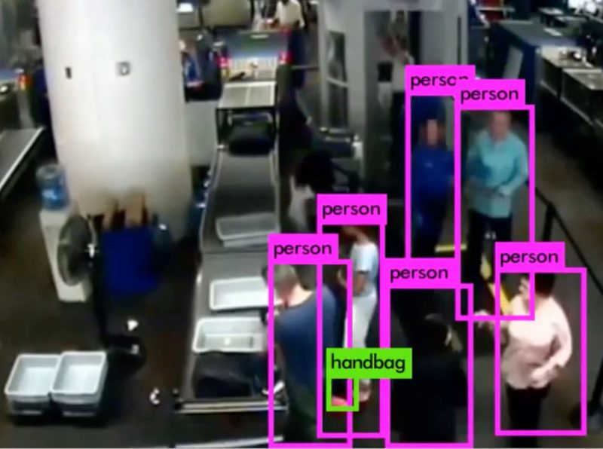
Artificial Intelligence:
A.I ZeroToAll
for ALL
모두를 위한
ZeroToAll A.I.
Lifes
i. 인공지능 이란?
ii. 핵심기술
iii. 실생활 사례
iv. 장/단점
v. 향후 연구 방향
KOREATECH

Slide 68
Artificial Intelligence:
A.I ZeroToAll
for ALL
모두를 위한
ZeroToAll A.I.
Lifes
i. 인공지능 이란?
ii. 핵심기술
iii. 실생활 사례
iv. 장/단점
v. 향후 연구 방향
Mind-EYE
KOREATECH

Slide 69

Artificial Intelligence:
A.I ZeroToAll
for ALL
모두를 위한
ZeroToAll A.I.
Lifes
i. 인공지능 이란?
ii. 핵심기술
iii. 실생활 사례
iv. 장/단점
v. 향후 연구 방향
KOREATECH

Slide 70
Artificial Intelligence:
A.I ZeroToAll
for ALL
모두를 위한
ZeroToAll A.I.
Lifes
i. 인공지능 이란?
ii. 핵심기술
iii. 실생활 사례
iv. 장/단점
v. 향후 연구 방향
Magenta
KOREATECH

Slide 71
Artificial Intelligence:
A.I ZeroToAll
for ALL
모두를 위한
ZeroToAll A.I.
Pros
i. 인공지능 이란?
ii. 핵심기술
iii. 실생활 사례
iv. 장/단점
v. 향후 연구 방향
Flexibility
Automated
Efficiency
KOREATECH

Slide 72
Artificial Intelligence:
A.I ZeroToAll
for ALL
모두를 위한
ZeroToAll A.I.
Pros
i. 인공지능 이란?
ii. 핵심기술
iii. 실생활 사례
iv. 장/단점
v. 향후 연구 방향
Flexibility
Automated
Efficiency
KOREATECH

Slide 73
Artificial Intelligence:
A.I ZeroToAll
for ALL
모두를 위한
ZeroToAll A.I.
Pros
i. 인공지능 이란?
ii. 핵심기술
iii. 실생활 사례
iv. 장/단점
v. 향후 연구 방향
Flexibility
It can be used everywhere!
KOREATECH

Slide 74

Artificial Intelligence:
A.I ZeroToAll
for ALL
모두를 위한
ZeroToAll A.I.
Pros
i. 인공지능 이란?
ii. 핵심기술
iii. 실생활 사례
iv. 장/단점
v. 향후 연구 방향
Flexibility
It can be used everywhere!
Ex1) Image
KOREATECH

Slide 75
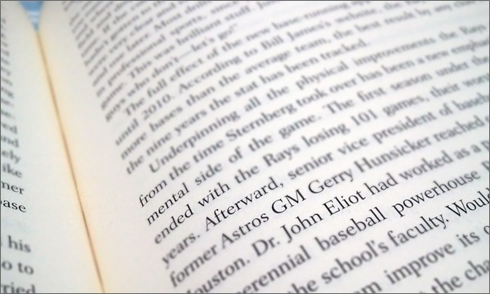
Artificial Intelligence:
A.I ZeroToAll
for ALL
모두를 위한
ZeroToAll A.I.
Pros
i. 인공지능 이란?
ii. 핵심기술
iii. 실생활 사례
iv. 장/단점
v. 향후 연구 방향
Flexibility
It can be used everywhere!
Ex2) Text
KOREATECH

Slide 76

Artificial Intelligence:
A.I ZeroToAll
for ALL
모두를 위한
ZeroToAll A.I.
Pros
i. 인공지능 이란?
ii. 핵심기술
iii. 실생활 사례
iv. 장/단점
v. 향후 연구 방향
Flexibility
It can be used everywhere!
Ex3) Sound
KOREATECH

Slide 77
Artificial Intelligence:
A.I ZeroToAll
for ALL
모두를 위한
ZeroToAll A.I.
Pros
i. 인공지능 이란?
ii. 핵심기술
iii. 실생활 사례
iv. 장/단점
v. 향후 연구 방향
Flexibility
Automated
Efficiency
KOREATECH

Slide 78
Artificial Intelligence:
A.I ZeroToAll
for ALL
모두를 위한
ZeroToAll A.I.
Pros
i. 인공지능 이란?
ii. 핵심기술
iii. 실생활 사례
iv. 장/단점
v. 향후 연구 방향
Automated
Some of the current works will be automated.
KOREATECH

Slide 79
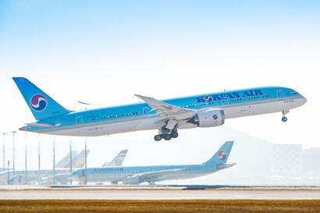
Artificial Intelligence:
A.I ZeroToAll
for ALL
모두를 위한
ZeroToAll A.I.
Pros
i. 인공지능 이란?
ii. 핵심기술
iii. 실생활 사례
iv. 장/단점
v. 향후 연구 방향
Automated
Some of the current works will be automated.
Ex1) FES
KOREATECH

Slide 80
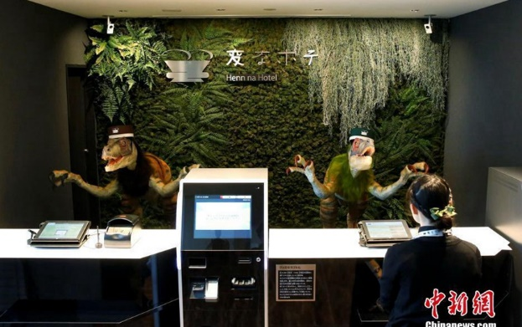
Artificial Intelligence:
A.I ZeroToAll
for ALL
모두를 위한
ZeroToAll A.I.
Pros
i. 인공지능 이란?
ii. 핵심기술
iii. 실생활 사례
iv. 장/단점
v. 향후 연구 방향
Automated
Some of the current works will be automated.
Ex2) Robot
KOREATECH

Slide 81
Artificial Intelligence:
A.I ZeroToAll
for ALL
모두를 위한
ZeroToAll A.I.
Pros
i. 인공지능 이란?
ii. 핵심기술
iii. 실생활 사례
iv. 장/단점
v. 향후 연구 방향
Flexibility
Automated
Efficiency
KOREATECH

Slide 82
Artificial Intelligence:
A.I ZeroToAll
for ALL
모두를 위한
ZeroToAll A.I.
Pros
i. 인공지능 이란?
ii. 핵심기술
iii. 실생활 사례
iv. 장/단점
v. 향후 연구 방향
Efficiency
A.I is better than Human!
KOREATECH

Slide 83
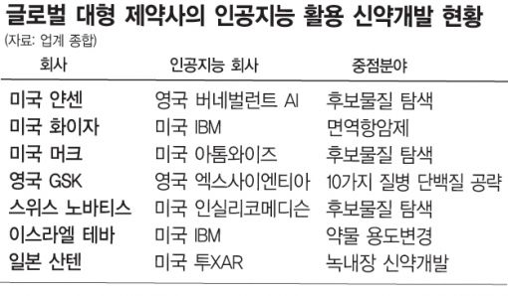
Artificial Intelligence:
A.I ZeroToAll
for ALL
모두를 위한
ZeroToAll A.I.
Pros
i. 인공지능 이란?
ii. 핵심기술
iii. 실생활 사례
iv. 장/단점
v. 향후 연구 방향
Efficiency
A.I is better than Human!
Ex1) Research
KOREATECH

Slide 84

Artificial Intelligence:
A.I ZeroToAll
for ALL
모두를 위한
ZeroToAll A.I.
Pros
i. 인공지능 이란?
ii. 핵심기술
iii. 실생활 사례
iv. 장/단점
v. 향후 연구 방향
Efficiency
A.I is better than Human!
Ex2) Robo Advisor
KOREATECH

Slide 85
Artificial Intelligence:
A.I ZeroToAll
for ALL
모두를 위한
ZeroToAll A.I.
Cons
i. 인공지능 이란?
ii. 핵심기술
iii. 실생활 사례
iv. 장/단점
v. 향후 연구 방향
Accuracy
Multiple Tasks
Judgement
KOREATECH

Slide 86
Artificial Intelligence:
A.I ZeroToAll
for ALL
모두를 위한
ZeroToAll A.I.
Cons
i. 인공지능 이란?
ii. 핵심기술
iii. 실생활 사례
iv. 장/단점
v. 향후 연구 방향
Accuracy
Multiple Tasks
Judgement
KOREATECH

Slide 87
Artificial Intelligence:
A.I ZeroToAll
for ALL
모두를 위한
ZeroToAll A.I.
Cons
i. 인공지능 이란?
ii. 핵심기술
iii. 실생활 사례
iv. 장/단점
v. 향후 연구 방향
Accuracy
We can’t 100% sure about A.I’s results!
despite being certified for a long time…
KOREATECH

Slide 88
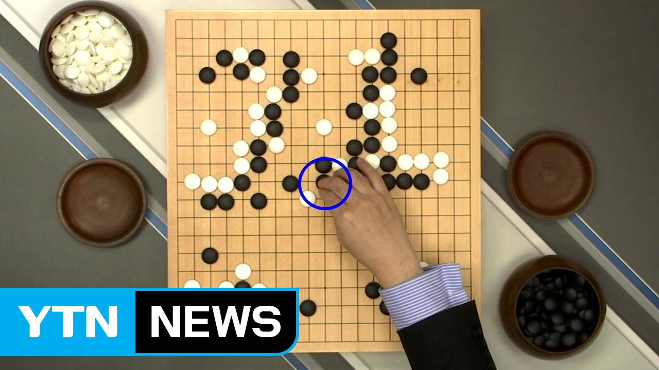
Artificial Intelligence:
A.I ZeroToAll
for ALL
모두를 위한
ZeroToAll A.I.
Cons
i. 인공지능 이란?
ii. 핵심기술
iii. 실생활 사례
iv. 장/단점
v. 향후 연구 방향
Accuracy
We can’t 100% sure about A.I’s results!
despite being certified for a long time…
Ex1) AlphaGo
KOREATECH

Slide 89
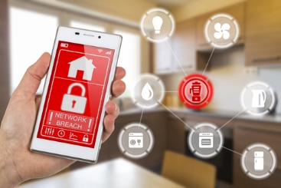
Artificial Intelligence:
A.I ZeroToAll
for ALL
모두를 위한
ZeroToAll A.I.
Cons
i. 인공지능 이란?
ii. 핵심기술
iii. 실생활 사례
iv. 장/단점
v. 향후 연구 방향
Accuracy
We can’t 100% sure about A.I’s results!
despite being certified for a long time…
Ex2) SmartHome
KOREATECH

Slide 90
Artificial Intelligence:
A.I ZeroToAll
for ALL
모두를 위한
ZeroToAll A.I.
Cons
i. 인공지능 이란?
ii. 핵심기술
iii. 실생활 사례
iv. 장/단점
v. 향후 연구 방향
Accuracy
Multiple Tasks
Judgement
KOREATECH

Slide 91
Artificial Intelligence:
A.I ZeroToAll
for ALL
모두를 위한
ZeroToAll A.I.
Cons
i. 인공지능 이란?
ii. 핵심기술
iii. 실생활 사례
iv. 장/단점
v. 향후 연구 방향
Multiple Tasks
We can’t deal with multiple tasks.
For one model, one purpose!
KOREATECH

Slide 92
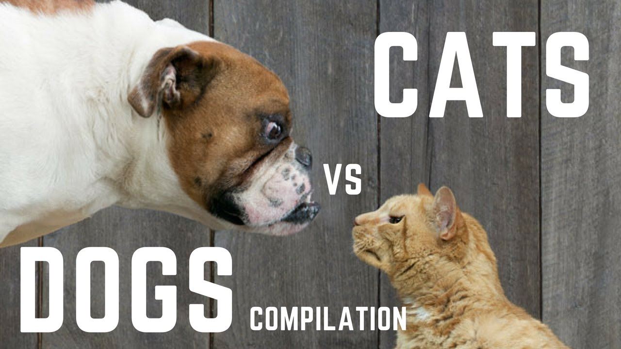
Artificial Intelligence:
A.I ZeroToAll
for ALL
모두를 위한
ZeroToAll A.I.
Cons
i. 인공지능 이란?
ii. 핵심기술
iii. 실생활 사례
iv. 장/단점
v. 향후 연구 방향
Multiple Tasks
We can’t deal with multiple tasks.
For one model, one purpose!
Ex) Classification
KOREATECH

Slide 93
Artificial Intelligence:
A.I ZeroToAll
for ALL
모두를 위한
ZeroToAll A.I.
Cons
i. 인공지능 이란?
ii. 핵심기술
iii. 실생활 사례
iv. 장/단점
v. 향후 연구 방향
Accuracy
Multiple Tasks
Judgement
KOREATECH

Slide 94
Artificial Intelligence:
A.I ZeroToAll
for ALL
모두를 위한
ZeroToAll A.I.
Cons
i. 인공지능 이란?
ii. 핵심기술
iii. 실생활 사례
iv. 장/단점
v. 향후 연구 방향
Judgement
They don’t have their own standard of judgement.
KOREATECH

Slide 95

Artificial Intelligence:
A.I ZeroToAll
for ALL
모두를 위한
ZeroToAll A.I.
Cons
i. 인공지능 이란?
ii. 핵심기술
iii. 실생활 사례
iv. 장/단점
v. 향후 연구 방향
Judgement
They don’t have their own standard of judgement.
Ex) Decision
KOREATECH

Slide 96
Artificial Intelligence:
A.I ZeroToAll
for ALL
모두를 위한
ZeroToAll A.I.
Futher Researches
i. 인공지능 이란?
ii. 핵심기술
iii. 실생활 사례
iv. 장/단점
v. 향후 연구 방향
Available Services
Check Feasibility
More Details…
KOREATECH

Slide 97
References
1. https://www.topbots.com/essential-landscape-overview-enterprise-artificial-intelligence/
2. https://www.topbots.com/project/cycorp-semantic-solutions-enterprise/
3. https://www.bloter.net/archives/289626
4. https://www.youtube.com/watch?v=5MEorOEsI1I
5. http://techm.kr/bbs/board.php?bo_table=article&wr_id=3999
6. 김대식의 인간 vs 기계, 김대식, 동아시아
7. 인공지능 개념 및 응용 3판, 도용태, 사이텍미디어
KOREATECH

Slide 98
Q&A
KOREATECH

